Slide 1
Adaptace měst na změnu klimatu
Ing. Pavlína Valentová
CzechGlobe - Ústav výzkumu globální změny AV ČR, v. v. i.
Seminář ARNIKA Praha, 11. listopadu 2019
Adaptace na změnu klimatu – role a možnosti obcí a občanů

Slide 2
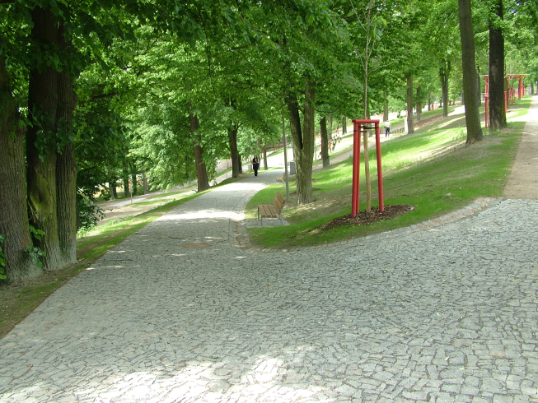
PROJEKT LIFE Tree Check …aby město nepálilo
jak plánovat město odolné proti přehřívání, suchu či přívalovým srážkám​
jak efektivně plánovat a projektovat zeleno-modrou infrastrukturu
jak přenášet zkušenosti mezi městy
jak zapojovat veřejnost
LIFE Tree Check spolufinancují:
Evropská komise prostřednictvím programu LIFE
Národní vlády zapojených zemí

Slide 3
Projekt LIFE Tree Check
Koordinátor: Nadace Partnerství
Partneři: Ústav výzkumu globální změny Akademie věd ČR, Karpatský rozvojový institut, EKOTOXA, Ökotárs Alapítvány, LEMITOR Ochrona Środowiska a SAFE TREES
Zapojené země / Pilotní města
Česká republika – Praha, Brno, Ostrava, Plzeň
Slovensko – Košice, Prešov
Maďarsko – Budapešť (14. obvod)
Polsko – Walbrzych

Slide 4
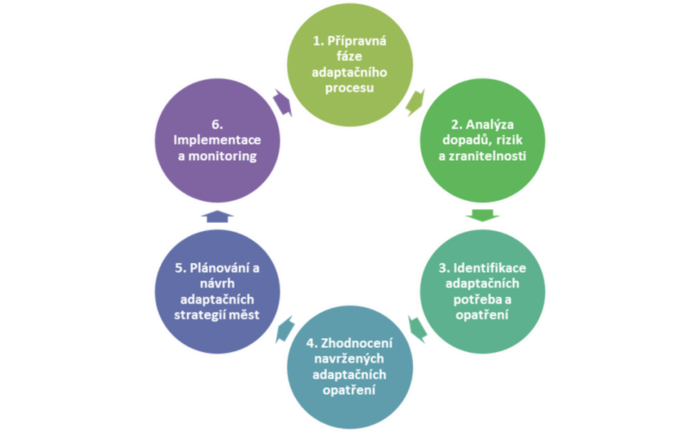
Cíle a výstupy projektu
posílení zeleno-modré infrastruktury s cílem ochránit obyvatele před riziky sucha a přehříváním města
analýza současného stavu adaptací ve městech
analýza nákladů a přínosů adaptačních projektů
vytvoření adaptační adaptace
sestavení akčního plánu
investiční plán zaměřený na ZMI

Slide 5
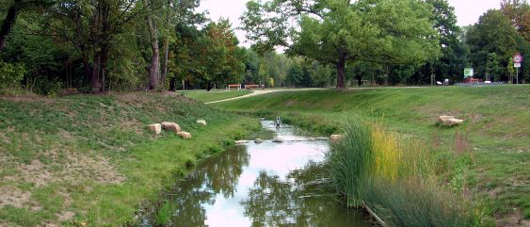
Výstupy projektu
Mobilní aplikace Tree Check App TM
aplikace k rozpoznávání stromů a keřů na základě fotografie a vyhodnocení jejich přínosů pro klima ve městě
Elektronický online nástroj Tree Check Pro TM
online nástroj k vyhodnocení přínosů a nákladů zeleně k ochlazování města
Notes:
Mobilní aplikace Tree Check App TM
aplikace k rozpoznávání stromů a keřů na základě fotografie a vyhodnocení jejich přínosů pro klima ve městě
zapojení veřejnosti do péče o městskou zeleň
Elektronický online nástroj Tree Check Pro TM
online nástroj k vyhodnocení přínosů a nákladů zeleně k ochlazování města
plánování investic ve veřejném prostoru

Slide 6
Ekosystémové služby zeleno-modré infrastruktury
regulační – regulace mikroklimatu (stínění, evapotranspirace), makroklimatu (ukládání uhlíku), odtoku srážkové vody, kvality ovzduší, hluku,
parky, vodní prvky, zelené fasády a střechy, infiltrační plochy, stromy, lesy, …
kulturní – společenská sounáležitost, rekreační a estetické funkce, vzdělávací funkce, vztah k místu,…
parky, zahrádky, volně stojící stromy, vodní plochy a prvky, zelené fasády
tvorba biotopů
produkční – produkce biomasy a plodin (městské zahrádky, intenzivní zelené střechy)
Notes:
Zlepšení kvality ovzduší
Zlepšení zdraví obyvatel
Čištění srážkových vod
Snížení hlučnosti
Snížení nákladů na čištění odpadních vod
Tvorba biotopů
Estetický vliv
Snížení hlučnosti
Snížení hlučnosti
Zvýšení cen nemovitostí
Zachycení srážkové vody
Snížení nákladů na chlazení a vytápění nemovitostí
Zlepšení zdraví organismů

Slide 7
Bariéry pro realizaci projektů zeleno-modré infrastruktury
náročnost z hlediska koordinace profesí, finanční, prostorová, časová
setrvačnost myšlení, zaběhnuté praxe
chybějící zakotvení právní a technické předpisy, standardy
chybějící územně-analytické podklady (vodní režim území, hospodaření s dešťovými vodami)
majetkové vztahy
pravomoci jednotlivých správců
nedostatečná informovanost – slabá společenská poptávka
nedostatek projektantů a odborníků
nedostatečná politická vůle
lobby

Slide 8
Zeleno-modrá infrastruktura v plánovacím procesu
pojem není zakotven v technických ani právních předpisech
nutná úzká mezioborová spolupráce od začátku plánování investice, časté „zaběhnuté“ postupy a neochota hledat nová řešení
město musí chránit své zájmy – své kvalitní životní prostředí a svůj veřejný prostor před ekonomickými zájmy různých subjektů (např. správci technické infrastruktury)
vlastní závazné městské standardy pro HDV a zahrnutí MZI do plánování a investic
Útvar hlavního architekta či jiný městský koordinační plánovací subjekt
nutná informovanost a ekovýchova odborné i široké veřejnosti

Slide 9
Koncepční dokumenty města
Strategický plán – provázanost na rozpočet města
Adaptační strategie města na změnu klimatu – Akční plán – Implementační plán
Územní plán – závaznost ochrany ploch a systémů, regulativy možného využití území
Studie odtokových poměrů – mapování drobných vodních toků – odvádění srážkových vod, možnosti zasakování na pozemku
Uzemní studie krajiny – PPO, PEO, PSZ z KPÚ, hydrologický režim krajiny
Územní studie, Regulační plány (zastavitelné plochy, plochy přestavby, rekonstrukce uličních profilů, dopravní stavby)
Mapa sucha
Územně – analytické podklady

Slide 10
Nezastavěné území
zeleno-modrá infrastruktura – ekologické sítě
systém ÚSES, NATURA 2000, ZCHÚ, VKP, systém sídelní zeleně ve městě
extrémní tlak na využívání krajiny v oblasti zemědělství
změna přístupu k využívání zemědělské půdy a maximálně intenzivního zemědělství (pronájem městské půdy bez ohledu na snižování její bonity, erozním procesům, znečištění vodních toků pesticidy, neprostupnosti krajiny, nemožnosti obnovit původní polní cesty a krajinotvorné prvky)

Slide 11
Nezastavěné území
ochrana zemědělského půdního fondu a ploch určených k plnění funkcí lesa před rozptýlenou zástavbou do krajiny a novými rozvojovými plochami, pokud nejsou vyčerpány stávající plochy určené k zástavbě a přestavbě
realizace navržených prvků ÚSES a navržených ploch systému městské zeleně
kvalitní péče o městskou zeleň (důležité vždy uvažovat reálné provozní náklady)
revitalizace drobných vodních toků a občasných vodních toků, ochrana údolních niv vodních toků před navyšováním terénu a zástavbou

Slide 12
Zastavěné území / zastavitelné území / plochy přestavby
silný tlak na zastavitelnost území ve městě
nové rozvojové plochy (nekoncepčnost z hlediska vyrovnanosti potřeb města jako celku/jednotlivých městských obvodů), lobby
ochrana ploch zeleně v urbanizovaném prostoru před novými parkovacími místy
standardy pro péči o plochy zeleně v jednotlivých městských obvodech
stanovit standardy pro umísťování stromů v uličním prostoru (ochranná pásma technické infrastruktury)
zelené střechy na veřejných budovách (prověření při rekonstrukcích střech)
Notes:
plocha zeleně, která není v cílovém stavu a dostatečné kvalitě = nic tam není

Slide 13
Zastavěné území / zastavitelné území / plochy přestavby
propojenost veřejného prostoru s prvky zeleno-modré infrastruktury
v urbanizovaném území – hospodaření s dešťovými vodami (HDV)
zasakování srážek v místě jejich dopadu
retence a regulované odvádění oddílnou kanalizací
regulované vypouštění do jednotné kanalizace
ochrana před přívalovými dešti / suchem / znečištění povrchových vod
snížení spotřeby pitné vody využíváním vody srážkové
doprava v klidu přednostně do parkovacích domů a podzemních garáží
realizace cyklostezek, podpora nemotorové dopravy

Slide 14
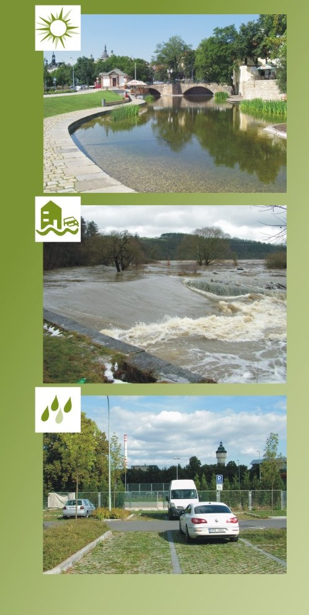
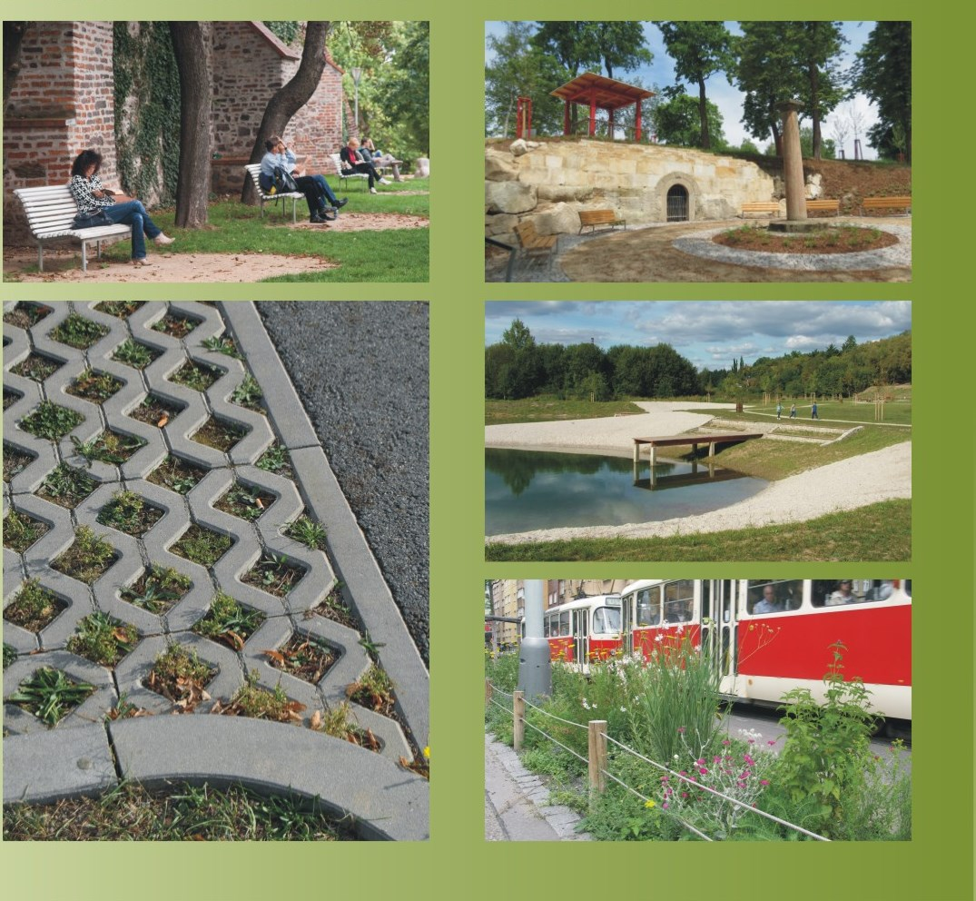
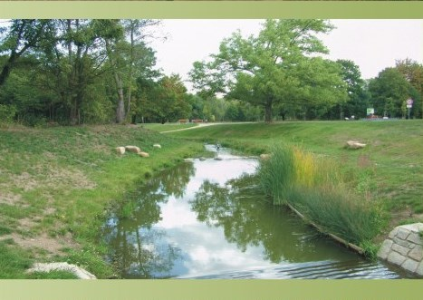

Slide 15
Příklady dobré praxe adaptačních opatření
http://www.opatreni-adaptace.cz/opatreni/
aplikace charakterizuje jednotlivá přírodě blízká řešení ve městech
přehlednou formou shrnuje přínosy daných opatření z hlediska zmírňování dopadů změny klimatu, jejich časové náročnosti opatření, či dalších vedlejších přínosů
pro vybrané příklady opatření je zpracována ekonomická analýza nákladů a přínosů

Slide 16
Investiční proces
odlišný postup pro každý městský obvod v jedno městě
značná operativnost při rozhodování o investicích (hlavně rekonstrukce) – nedostatečná profesní koordinace
nekoordinace jednotlivých správců – každý si realizuje „své“ projekty na svém svěřeném majetku – hlavně správci technické infrastruktury
investiční záměry se zpracovávají a posuzují pouze pro projekty s fin. dotacemi
zadání projektové dokumentace (již od územní studie) předurčuje průběh a výsledek celé investice
dlouhodobá příprava náročných staveb (včetně majetkové přípravy) – silná neochota měnit jakýkoliv detail v projektové přípravě, změna dokumentace ve prospěch lepšího řešení z hlediska adaptace na změnu klimatu
kvalitní zhotovitel a dodavatel

Slide 17
Děkuji za pozornost. Pavlína Valentová valentova.p@czechglobe.cz

